Slide 1
Proyecto: Cliente de Correo Electrónico
Presentación – Tomas Gracevich

Slide 2
Agenda
• Objetivo del proyecto
• Arquitectura y clases principales
• Recursividad en carpetas
• Ciclo de vida del mensaje
• Funcionalidades futuras
• Conclusiones

Slide 3
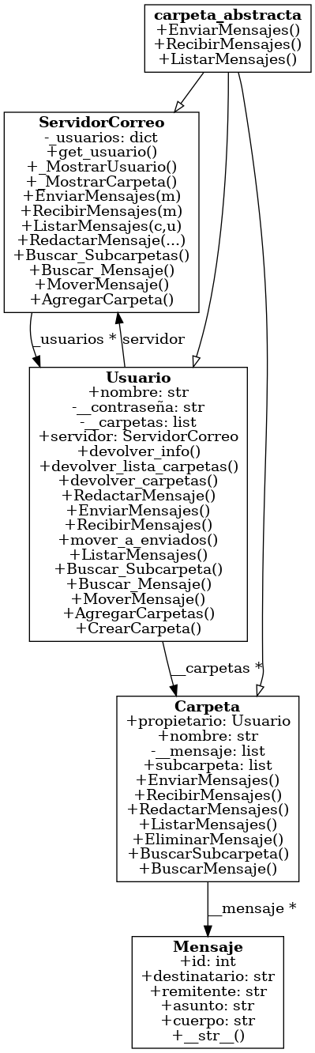
Diagrama de Clases

Slide 4
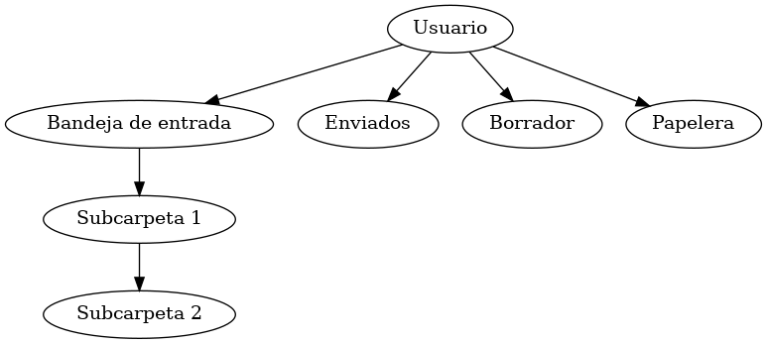
Árbol de Carpetas

Slide 5
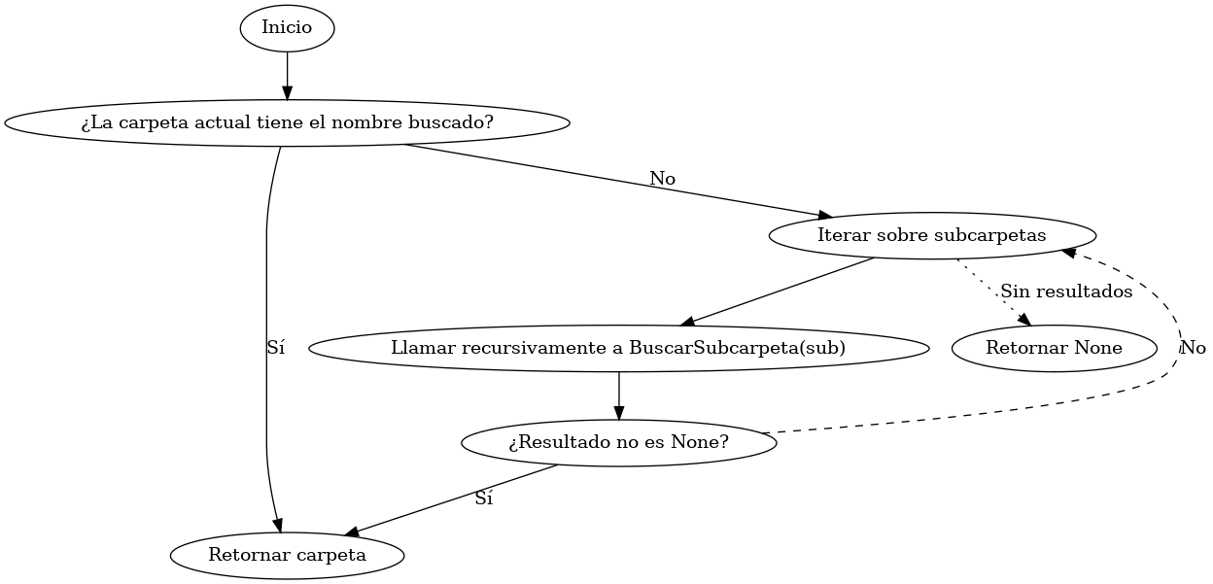
Búsqueda Recursiva

Slide 6
Ciclo de Vida del Mensaje

Slide 7
Funcionalidades Futuras
• Filtros automáticos (listas y diccionarios)
• Cola de prioridad para mensajes urgentes (heap)
• Red de servidores mediante grafos (BFS/DFS)
• CLI interactiva o GUI simple

Slide 8
Conclusiones
• Sistema funcional hasta Etapa 2
• Base sólida para expandir en Etapa 3
• Diseño modular y extensible
• Próximos pasos ya planificados

